Slide 1
小说就是以塑造人物形象为中心，通过故事情节的叙述和环境的描写反映社会生活的一种文体。

Slide 2
小说主题
人物
主题
情节 环境

Slide 3
“虚构性”，是小说的本质。
“捕捉人物生活的感觉经验”，是小说竭力要挖掘的艺术内容，其感觉经验愈是新鲜、细微、独特、准确、深刻，就愈是小说化

Slide 4
小说主题的形成
小说忌讳主题鲜明
——世界本身就是一个谜。
小说的理是蕴含在事实之中的
——多义性。

Slide 5
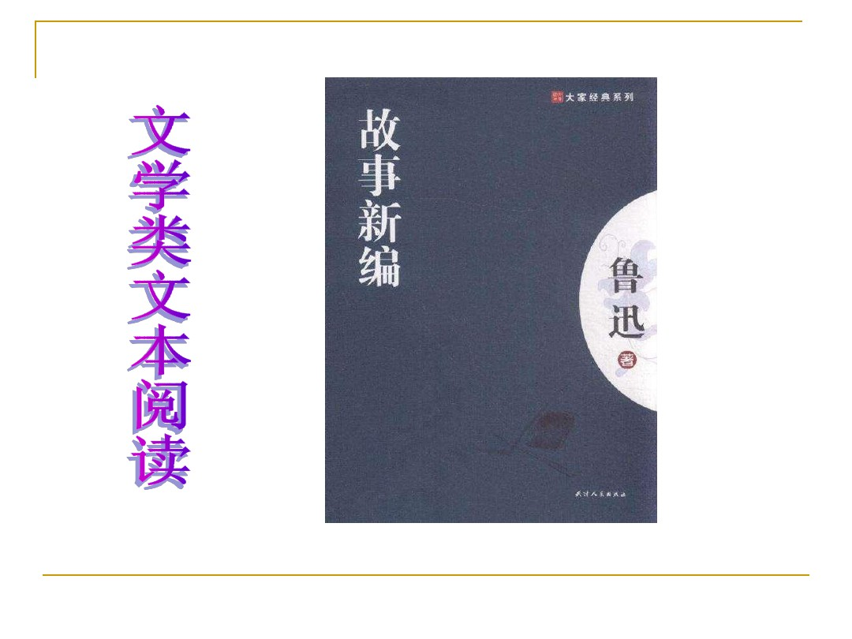

Slide 6
理水(节选)
鲁迅
当两位大员回到京都的时候，别的考察员也大抵陆续回来了，只有禹还在外，他们在家里休息了几天，水利局的同事们就在局里大排筵宴，替他们接风。这一天真是车水马龙，不到黄昏时候，主客就全都到齐了，院子里却已经点起庭燎来，鼎中的牛肉香，直透到门外虎肯的鼻子跟前，大家就一齐咽口水。酒过三巡，大员们就讲了一些水乡沿途的风景，芦花似雪，泥水如金，黄鱔青腴，青苔滑溜……等等微醺之后，才取出大家采集了来的民食来，都装着细巧的木匣子，盖上写着文字，有的是伏義入卦体，有的是仓顿鬼哭体，大家就先来赏鉴这些字，争论得几乎打架之后，才决定以写着“国泰民安”的一块为第一，因为不但文字质朴难识，有上古淳厚之风，而且立言也很得体，可以宣付史馆的。

Slide 7
局外面也起了一阵喧嚷。一群乞丐似的大汉，面目黧黑，衣服破旧，竟冲破了断绝交通的界线，闯到局里来了。卫兵们大喝一声，连忙左右交叉了明晃晃的戈，挡住他们的去路。
“什么?——看明白!” 当头是一条瘦长的莽汉，粗手粗脚的，怔了一下，大声说。卫兵们在昏黄中定晴一看，就恭恭敬敬的立正，举戈，放他们进去了。
局里的大厅上发生了扰乱。大家一望见一群莽汉们奔来，紛紛都想躲避，但看不见耀眼的兵器，就又硬着头皮，定睛去看。头一个虽然面貌黑瘦，但从神情上，也就认识他正是禹;其余的自然是他的随员。

Slide 8
这一吓，把大家的酒意都吓退了，沙沙的一阵衣震声，立刻都退在下面。禹便径跨到席上，并不屈膝而坐，却伸开了两脚，把大脚底对着大员们。又不穿袜子，满脚底都是栗子一般的老茧。随员们就分坐在他的左右。
“大人是今天回京的?”一位大胆的属员，膝行而前了一点，恭敬的问。
“你们坐近一点来!”禹不答他的询问，只对大家说。“查的怎么样?”
大员们一面膝行而前，一面面面相觑，列坐在残筵的下面，看见咬过的松皮饼和啃光的牛骨头。非常不自在——却又不敢叫膳夫来收去。

Slide 9
“禀大人，”一位大员终于说，“倒还像个样子——印象甚佳。 松皮水草，出产不少;饮料呢，那可丰富得很，百姓都很老实，他们是过惯了的。”
“卑职可是已经拟好了募捐的计划，”又一位大员说。“准备开一个奇异食品展览会，另请女隗小姐来做时装表演，来看的可以多一点。”
“这很好。”禹说着，向他弯一弯腰，
“不过第一要紧的是赶快派一批大木筏去， 把学者们接上高原来。”第三位大员说，“学者们有一个公呈在这里，他们以为文化是一国的命脉，学者是文化的灵魂，只要文化存在，华夏也就存在，别的一切，倒还在其次……”

Slide 10
“他们以为华夏的人口太多了，” 第一位大员道，“减少一些倒也是致太平之道。况且那些不过是愚民，那喜怒哀乐，也决没有智者所推想的那么精微的。……”
“放他妈的屁!”禹心里想，但嘴上却大声的说道：“我经过查考，知道先前的方法：‘湮’，确是错误了。以后应该用‘导’! 不知道诸位的意见怎么样?”
静得好像坟山；大员们的脸上也显出死色，许多人还觉得自己生了病，明天恐怕要请病假了。
“这是蚩尤的法子!”一个勇敢的青年官员悄悄的愤激着。

Slide 11
“卑职的愚见，窃以为大人是似乎应该收回成命的。”一位白须白发的大员，这时觉得天下兴亡，系在他的嘴上了，便把心一横，置死生于度外，坚决的抗议道：“湮是老大人的成法。‘三年无改于父之道，可谓孝矣。’ ——老大人升天还不到三年。”
禹一声也不响。
“况且老大人化过多少心力呢。借了上帝的息壤，来湮洪水，虽然触了上帝的恼怒，洪水的深度可也浅了一点了。这似乎还是照例的治下去。”另一位花白须发的大员说，他是禹的母舅的干儿子。
禹一声也不响。

Slide 12
“我看大人还不如‘干父之蛊’，”一位胖大官员看得禹不作声，以为他就要折服了，便带些轻薄的大声说，不过脸上还流出着一层油汗。“照着家法，挽回家声。大人大约未必知道人们在怎么讲说老大人罢……”
“要而言之，‘湮’是世界上已有定评的好法子，”白须发的老官恐怕胖子闹出岔子来，就抢着说道。“别的种种，所谓‘摩登’者也，昔者蚩尤氏就坏在这一点上。”

Slide 13
禹微微一笑：“我知道的。有人说我的爸爸变了黄熊，也有人说他变了三足鳖，也有人说我在求名，图利。说就是了。我要说的是我查了山泽的情形，征了百姓的意见，已经看透实情，打定主意，无论如何，非‘导’不可! 这些同事，也都和我同意的。”
他举手向两旁一指。白须发的，花须发的，小白脸的，胖而流着油汗的，胖而不流油汗的官员们，跟着他的指头看过去，只见一排黑瘦的乞丐似的东西，不动，不言，不笑，像铁铸的一样。
（节选鲁迅《故事新编》，人民文学出版社2014年5月版）

Slide 14
7.下列对本文相关内容和艺术特色的分析鉴赏， 不正确的一项是(3分)
A.第一段中，洪灾中的民间疾苦被筵宴上大啖酒肉的大员们转化为“水乡沿途的风景”等谈资，这不仅是讽刺，更表达了忧愤。
B.鲁迅善以细节传神，文中写胖大官员脸上“流出着一层油汗”，与写祥林嫂“眼珠间或一轮”样， 都是以外在细节刻画人物内在特征。
C.针对禹提出的“导”的治水方法，众大员软硬兼施，口口声声“老大人”，是以所谓“孝”给禹施压，实质上还是反对禹的变革。
D.文中有意使用“水利局”“时装表演"“摩登”等现代词语，以游戏笔墨颠覆了“大禹治水”的严肃性与真实性，从而传达出历史的虚无感。

Slide 15
8. 鲁迅说:“我们从古以来，就有埋头苦干的人，有拼命硬干的人，有为民请命的人，有舍身求法的人，……这就是中国的脊梁。”请谈谈本文是如何具体塑造这样的“中国的脊梁”的。(6分)
9. 《理水》是鲁迅小说集《故事新编》中的一篇，请从“故事”与“新编”的角度简析本文的基本特征。（6分）

Slide 16
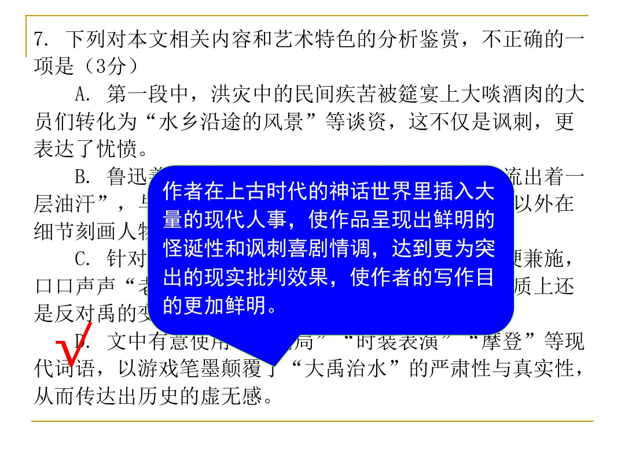

Slide 17
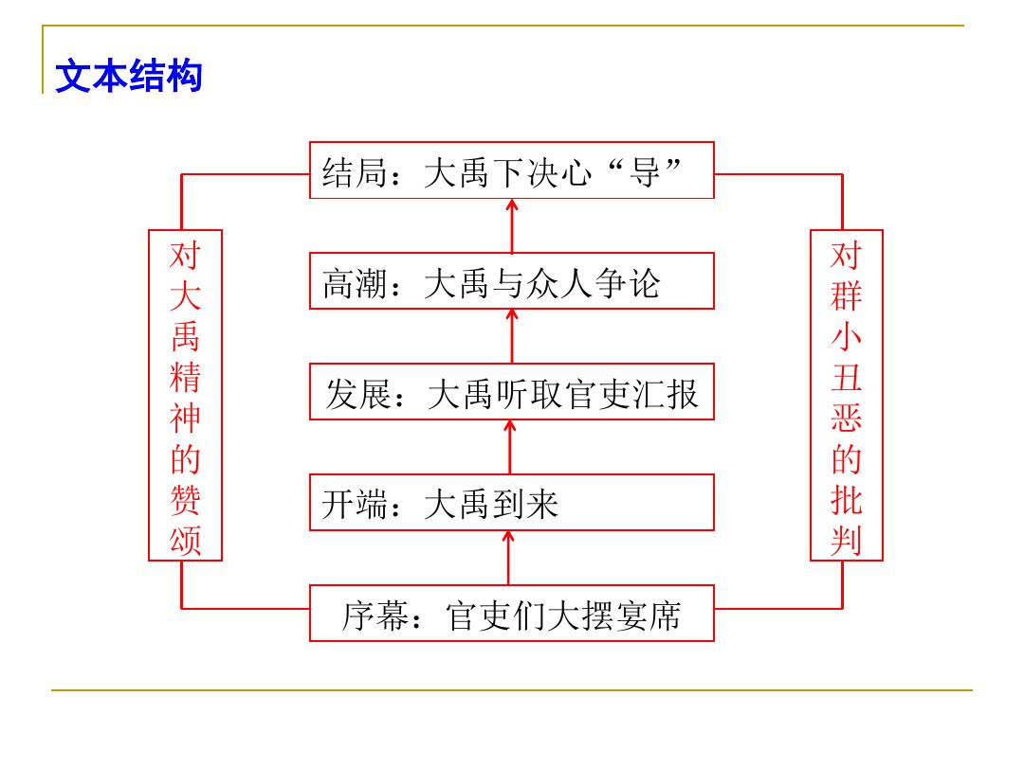

Slide 18
8.
（1）外貌描写。作者描写了“一群乞丐似的大汉，面目黧黑，衣服破旧”，写他破黑瘦的面目、粗手粗脚。
（2）语言描写。简短有力的语言，突出人物的朴素、沉着、坚定、务实和富于远见卓识。
（3）对比手法。通过大禹和大臣们的对比来刻画形象大禹脚踏实地、埋头苦干、拼命硬干的精神和勇于改革的胆识。

Slide 19
9.
（1）从内容上说，这篇小说取材于大禹治水的传说故事，但是作者虚构了很多原故事中不存在的人物和情节，推陈出新。作品查考典籍博采文献，富有历史韵味；
（2）“新编”表现为新的历史讲述方式，如细节虚构、现代词语掺入、杂文笔法使用，作品充满想象力及创造性；
（3）这篇小说以传说为基础，以新编为手法，体现出一种创新思维。着眼于对历史与现实均作出关照，作品具有深刻的思想性。

Slide 20
莫泊桑《小步舞》答案
2．请以老舞蹈师形象为例，谈谈小说塑造人物形象时运用了哪些表现手法。（6分）
①用特征鲜明的细节凸显人物的个性，如老舞蹈师过时的穿戴、木偶似的舞姿等，表明他是一个怀旧的人；
②用个性化的对话揭示人物的内心世界，如老舞蹈师与“我”的交谈，流露出内心的痛苦与无奈；
③用典型化的场景烘托人物状态，如被人遗忘的苗圃，衬托了老舞蹈师失落的心态。

Slide 21
1直接描写： “他穿一双带银扣的皮鞋，一条带折门襟的短套裤和一件棕褐色的长礼服，戴一顶长绒毛，宽沿的怪诞的灰礼貌”“长的很瘦，几乎是皮包骨头” “把他那木偶似的身体扭来绞去”“只是驱动这对木偶的机械已经有点损坏了”，表现了老舞蹈师的守旧和衰老；
2“他意外打了个哆嗦”“出人意料的相拥着哭起来”是细节刻画，“先生，它是舞蹈中的王后，王后们的舞蹈，您懂吗？自从没有了国王，也就没有了小步舞”是语言描写，表现了老舞蹈师谈起小步舞时的痛苦和无奈。
3侧面烘托在对花园的描写上，“这是一座似乎被人遗忘的上个世纪的花园……非常幽静”“当我两年后重返巴黎的时候，那片苗圃已被铲平”，花园的幽静和消失都烘托了时代变迁使小步舞被渐渐遗忘所带给老人的痛苦和失落。

Slide 22
3．小说中的卢森堡公园苗圃在情节发展中有重要作用，这种作用体现在哪些方面？请结合作品简要分析。（6分）
①故事切入自然，“我”不太喜欢喧闹，而老舞蹈师又天天来这里，两人相遇才有可能，以此切入故事，自然而不做作。
②有利于情节的集中与展开，苗圃既是表演的舞台，也是人生的舞台。
③使故事有余味。苗圃铲平了，故事自然结束，但主人公怎样了，让人牵挂。

Slide 23
陈忠实
《霞光灿烂的早晨》
阅读答案

Slide 24
2．乡村的变革使恒老八的精神面貌发生了哪些变化？请结合作品简要分析。（6分）
（1）更积极，特别有干劲。他看到懒民的变化后，就想着赶紧干活去。
（2）更自信，充满成就感（或：认识到自身的价值）。凭着自己的专长，他受到村民的款待， 又接到郑书记的邀请。
（3）更乐观，对未来充满期待。他认为凭自己的本事一定可以发家致富。
（4）更机智，学会审时度势。以前他只懂养牛,如今能根据市场需求找到致富门路。

Slide 25
3.答案要点:
（1）营造氛围，烘托人物形象。夜里的寂静氛围，烘托出恒老八内心的不平静。（或：清晨的微光与寒冷烘托出懒汉的变化、恒老八的勤劳。）
（2）使小说的情节更加连贯。景物的变化反映了时间的推移，也反映了主人公内心的想法渐趋明朗的过程。
（3）照应题目，象征着小说的主题。霞光灿烂的景象，象征着在实行包产到户政策之后，乡村的 发展翻开了新的篇章。

Slide 26
铁凝《暮鼓》
阅读答案

Slide 27
2.小说中年轻人喊“妈”的情节布局巧妙，这样写有什么好处？请简要说明。（5分）
(1)丰富了母亲的人物形象，侧面展现了外来农民工生存的艰辛；
(2)设置悬念，推动情节发展，前后的反差造成戏剧性效果，精彩奇妙；
(3)“老头”是“妈”的结尾意料之外，情理之中，既符合实际生活，又能引人深思，震撼读者的内心世界。
（5分。答出一点得2分，两点得4分，三点得5分）

Slide 28
3.“暮鼓”作为小说的标题，意蕴深刻，请结合全文谈谈你的看法。（6分）
(1)“暮鼓”即“暮色中的鼓声”，寓意着临近结束而又坚强有力，催人振奋；（2分）
(2)“暮鼓”具有象征意义。
①烘托出打工母亲的人物性格，即人已暮年却不屈服现实的倔强品格；（2分）
②“暮鼓”揭示了文中的“她”从“暮鼓”声中受到心灵的警醒，感悟到生活应具有老而不衰、不报怨、不消沉的态度。（2分）

Slide 29
乔迁
《一支队伍路过乔家屯》
阅读答案

Slide 30
2．小说中乔金贵说“这队伍，能行”，“这队伍”有哪些“能行”的表现？请结合作品简要分析。
①不欺不霸，纪律严明。王队长对乔老六、乔金贵态度和蔼，拿出仅有的两块钱让乔金贵弄点吃的。
②不贪不占，坚持原则。队伍主动归还了大黑马，并坚持把两块钱饭钱转交给乔金贵。
③不畏艰难，作风顽强。队伍为了赶路连夜行军；一天一宿没吃饭，吃完饭又马上出发。
(答对一点给 2 分。意思答对即可。如有其他答案，只要言之成理，可酌情给分。)

Slide 31
3．小说把叙事写人的场景聚焦在“乔家屯”，这样处理有什么好处？请结合作品简要分析。（6分）
①可以集中笔力描写发生在特定场景中的事件，省去不必要的叙述交代，使情节更集中。
②可以在具体场景中描写抗联战士的言行举止，使抗联队伍的群像更具体丰满，并能以小见大地表现抗联队伍的精神品质。
③可以把乔家屯人的反应与抗联战士的表现结合在一起，真实表现当时的军民关系，使小说的主旨更丰富。
(答对一点给 2 分。意思答对即可。如有其他答案，可根据观点明确、分析合理的程度，酌情给分。)

Slide 32
艾平
《萨丽娃姐姐的春天》
阅读答案

Slide 33
2．一年只有不足一百天的无霜期，春、夏、秋三个季节便挤在这一百天里奔跑，每一种植物都是百米冲刺的运动员，奔跑着发芽，奔跑着开花，奔跑着打籽，奔跑着完成生命基因的使命。
运用了拟人、比喻、排比、夸张等修辞方法，突出呼伦贝尔草原无霜期短暂的特点。生动形象地描绘植物竞相生长的情景，赞美大草原旺盛、顽强的生命力（或：大草原的生生不息）

Slide 34
3．文中的老祖母是一个怎样的形象？你认为这一形象对萨丽娃有什么影响？（6分）
形象：老祖母是一位勤劳、坚忍、慈爱、敬畏自然的传统牧民形象。
影响：老祖母传授给萨丽娃养羊的技能，给萨丽娃的心灵打上草原文化的烙印，召唤她回归草原。老祖母的优秀品质对萨丽娃影响深远，传统美德得以传承。

Slide 35
4．文章的标题具有多重意蕴，请结合全文加以分析。（6分）
呼伦贝尔草原大自然的春天；羊羔生长期的春天；萨丽娃事业的春天；以萨丽娃为代表的新一代牧民未来生活的春天。

Slide 36
罗瑞花《早起》
阅读答案

Slide 37
2.请结合语境品味第⑥段画线句子中加点词的表现力。(2 分)
黄黄的枞树菌、雪白的竹叶菌、红红的米浆菌，都是稀松平常的菌子，随见随捡而已，倒是那一抹淡绿的青头菌很是惹人喜爱，如果能遇上修长白暂还穿着荷叶裙的鸡腿菌那是值得尖叫的。
这些都是写颜色的词语。作者抓住了各种菌子的颜色特点，简洁、生动地展现了这些菌子特征，给读者以形象可感的体验，也充分表现出作者早起满满收获的喜悦之情。词的表现力活灵活现，跃然纸上。

Slide 38
3.试从修辞的角度，赏析第⑨段在文中的表达效果。(3 分)
早晨起来，我看到每一个生命都蓬勃饱满，如一树一树的花开。
通过比喻修辞，把“每一个生命都蓬勃饱满”比作“一树一树的花”，人们的精神面貌像花一样美丽、鲜艳、动人，更暗示他们像花一样会在蓬勃中孕育各自的成功和收获。形象、生动，意蕴丰富，韵味无穷。

Slide 39
4.第②段和第⑧段都写了其他人的早起，有什么作用? (3 分)
第②段写早起的人，
一是有交待（社会）环境的作用，即这是一个勤劳的乡村，
二是为引出母亲的早起，全家的早起（或作铺垫、映衬）。
第⑧段写早起的人，从内容上是拓展文章内容，从主旨上起深化主题的作用——早起的无数的人，汇成了这个社会发展的动力，他们默默付出创造出了生活的美好。

Slide 40
5.本文为什么以“早起”作为题目，请简要说明。(3分)
“早起”是全文的叙事线索，又是全文想要表达的主题所在。
用“早起”做标题，照应了全文叙事的内容，也自然地生发了对生活感受，通俗却引人注意，言简意赅，却发人深思。

